Slide 2
Phiên bản Lớp học

Slide 3
Câu 1
Tìm phân số bằng phân số $\frac{2}{5}$
$\frac{4}{10}$; $\frac{8}{20};…$
Notes:
Đọc xong câu hỏi click vào chỗ bất kì để ra đồng hồ đếm ngược. Hết giờ click vào chỗ bất kì để ra đáp án

Slide 4
Câu 2
Tìm các cặp phân số bằng nhau trong các phân số sau: $\frac{2}{3} , \frac{3}{4} , \frac{9}{8} , \frac{9}{12} , \frac{6}{9}$
$\frac{2}{3}= \frac{6}{9} ,$ $\frac{3}{4}= \frac{9}{12}$
Notes:
Đọc xong câu hỏi click vào chỗ bất kì để ra đồng hồ đếm ngược. Hết giờ click vào chỗ bất kì để ra đáp án

Slide 5
Câu 3
Nêu cặp phân số bằng nhau dựa vào hình vẽ sau:
$$\frac{2}{3}= \frac{4}{6}$$
Notes:
Đọc xong câu hỏi click vào chỗ bất kì để ra đồng hồ đếm ngược. Hết giờ click vào chỗ bất kì để ra đáp án

Slide 6
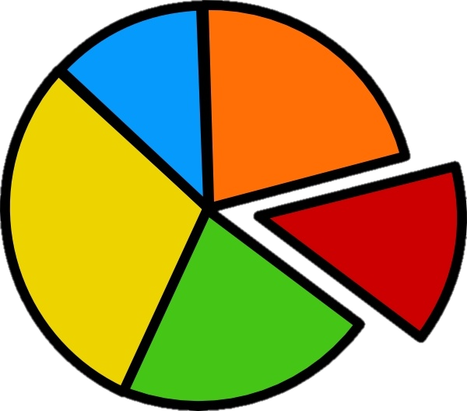
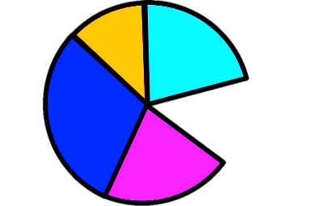
Bài 58: Tính chất
cơ bản của phân số

Slide 7
Nắm được tính chất cơ bản của phân số.
Vận dụng được các dạng toán đã học về phân số vào giải quyết một số tình huống gắn với thực tế.

Slide 9
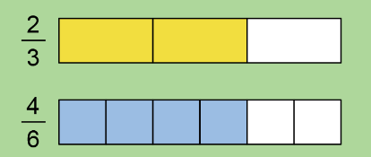
Quan sát 2 băng giấy và so sánh hai băng giấy

Slide 10
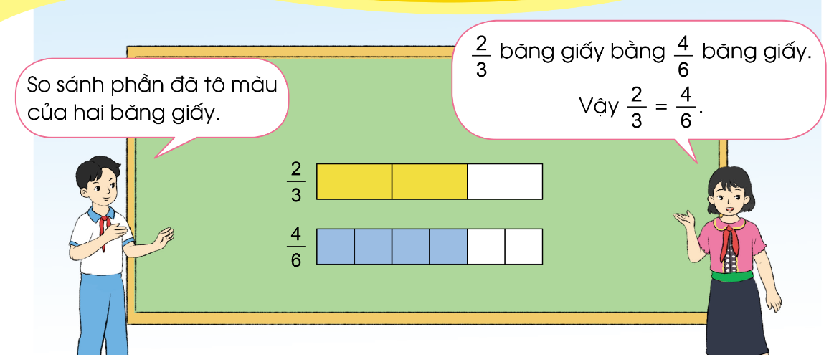

Slide 11
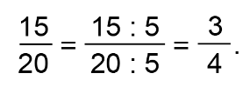
1. Nhận xét
$\frac{2}{3}$ = $\frac{2 x 2}{3 x 2}=\frac{4}{6}$
$\frac{4}{6}$ = $\frac{4 : 2}{6 : 2}=\frac{2}{3}$
và
2. Tính chất cơ bản của phân số
Nếu ta nhân cả tử số và mẫu số của một phân số với cùng một số tự nhiên khác 0 thì được một phân số bằng phân số đã cho
Nếu ta chia cả tử số và mẫu số của một phân số với một số tự nhiên khác 0 thì sau khi chia ta được một phân số bằng phân số đã cho.

Slide 13
12
3
6
20
21
3
3
4
6
4

Slide 14
8
6
2
10
9
3
12
3

Slide 16
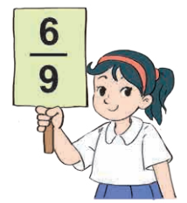
Cùng giảm 3 lần tử số và mẫu số của phân số trong tấm thẻ bên, ta được phân số nào bằng phân số trong tấm thẻ đó?
A$. \frac{2}{9}$
B$. \frac{6}{3}$
C$. \frac{2}{3}$
D$. \frac{3}{2}$
Ta có$:\frac{6 :3}{9 :3}=\frac{2}{3}$

